Slide 1
Formas del relieve continental
Tema 2.

Slide 2
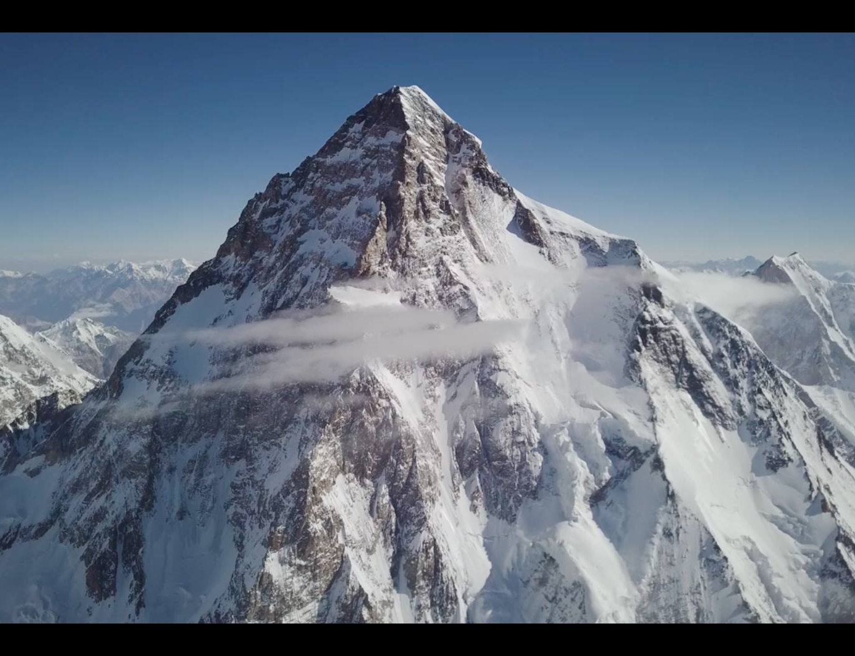
Montañas
Las montañas son terrenos elevados con fuertes pendientes.

Slide 3
Sierras, sistemas o cordilleras
Las sierras, sistemas o cordilleras son un conjunto de montañas.

Slide 4
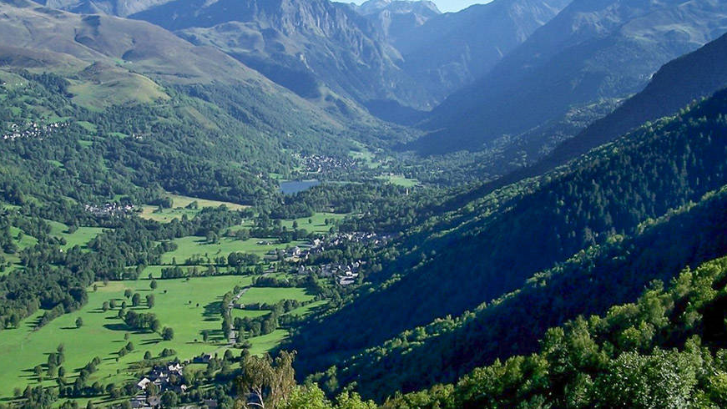
Valles
Los valles son los terrenos situados entre montañas.

Slide 5
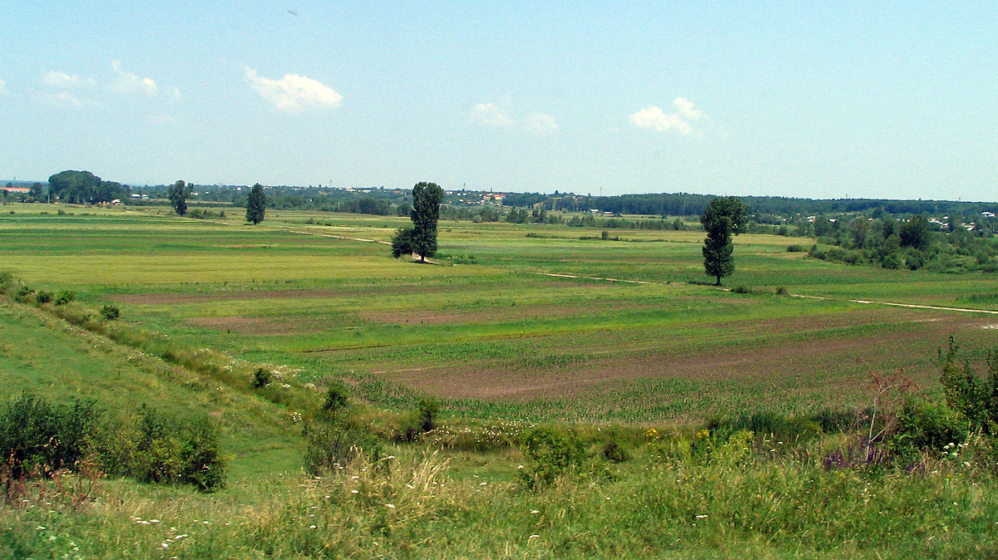
Llanuras
Las llanuras son terrenos llanos de poca altitud.

Slide 6
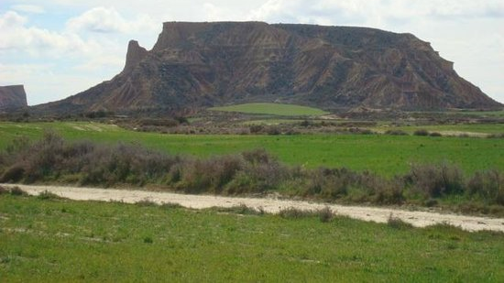
Mesetas o altiplanos
Las mesetas o altiplanos son llanuras elevadas.

Slide 7
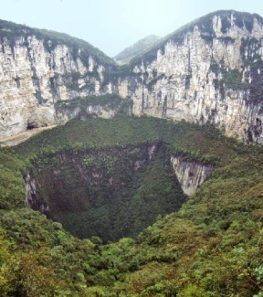
Las depresiones
Las depresiones son terrenos situados a menor altitud que las tierras que los rodean. Algunas depresiones se encuentran por debajo del nivel del mar.

